Slide 1
LECȚIA 5
CONDUCEREA PREVENTIVĂ
CONDUCEREA ECOLOGICĂ
MECANICĂ

Slide 2
Definiția conducerii preventive
Conducerea preventivă reprezintă comportamentul participanților la traficul rutier în vederea evitării producerii unui accident rutier prin:
anticiparea situațiilor care pot genera accidente.
evitarea acțiunilor incorecte ale celorlalți participanți la trafic.
adaptarea modului de deplasare la condițiile atmosferice, de vizibilitate, de drum şi de intensitate a fluxului de vehicule.

Slide 3
Elementele conducerii preventive
Cunoștințe teoretice şi practice: depind de modul cum conducătorii auto își însușesc cunoștințele de legislație rutieră, de cunoaștere a autovehiculului şi, cu cât acestea sunt mai bine consolidate şi aprofundate.
Vigilența: reprezintă capacitatea conducătorului auto de a observa şi de a fi atent in permanență la tot ce se întâmplă în jurul lui atunci când conduce vehiculul, având o atenție distributivă, procesând și selectând manevrele de evitare a unui pericol iminent.
Prevederea: reprezintă capacitatea conducătorului auto de a intui evenimentele care s-ar putea produce în timpul conducerii automobilului.

Slide 4
Elementele conducerii preventive
Judecata: reprezintă capacitatea conducătorului auto de a analiza situațiile din trafic. Judecata trebuie să fie: promptă, rapidă şi selectivă.
Îndemânarea: reprezintă capacitatea conducătorului auto de a controla corect şi rapid autovehiculul.(virajul, depășirea, întoarcerea, parcarea, mersul înapoi, mersul sinuos, pornirea în rampă, oprirea).

Slide 5
Elemente care generează pericole pe timp de iarnă:
• aderenta redusă pe zăpadă, gheață sau polei.
• spațiul de frânare crește
• scade vizibilitatea către exteriorul autovehiculului din cauza aburirii geamurilor.
• pietonii care circulă pe carosabil pot aluneca şi cad în fața vehiculului
• alternare intre porțiuni de drum uscat cu aderența bună şi porțiuni cu aderență redusă • apare derapajul şi patinarea roților motoare
• partea carosabilă se îngustează datorită depunerii zăpezii
• crește rezistența la înaintare a autovehiculului
• marcajele nu se mai observă sub mâzgă sau zăpadă

Slide 6
Măsuri de prevenire a pericolelor:
• nu se bruschează direcția, frâna, accelerația, ambreiajul.
• mărirea distanței față de autovehiculul care circulă în față.
• folosirea cauciucurilor de iarnă și a lanțurilor de zăpadă.
• viteza adaptată condițiilor de trafic.
• aprinderea luminilor de întâlnire.
• folosirea instalației de climatizare pentru dezaburirea geamurilor.
• mărirea atenției la pietoni şi avertizarea sonoră din timp a acestora.

Slide 7
CONDUCEREA PREVENTIVĂ PRIMĂVARA
• marcajele sunt șterse.
• traficul devine mai aglomerat.
• carosabilul este degradat, prezentând gropi.
• reapar in trafic bicicliștii, mopedele, motocicletele.
• fenomenele meteorologice alternează neașteptat.
Reflexia luminii soarelui pe carosabilul ud.
• sectoare de drum cu aderență buna care alternează cu sectoare de drum cu aderență redusă.
Rămân porțiuni de gheață în zonele umbroase, pe viaducte, poduri și capete de poduri.

Slide 8
Măsuri de prevenire a pericolelor:
• corelarea vitezei la factori de aderență, vizibilitate, trafic.
• circulați cu viteză redusă în locuri supuse curenților de aer, pentru că acolo se formează mai des polei sau gheață : poduri, tunele, pasaje.
• revizie tehnică temeinică a autovehiculului.
• starea psihică şi fizică a conducătorului auto să fie corespunzătoare.

Slide 9
CONDUCEREA PREVENTIVĂ PE TIMP DE PLOAIE
Elemente care generează pericole:
• vizibilitatea este redusă.
• geamurile se aburesc.
• spațiul de frânare crește.
• șinele de tramvai alunecă mai tare când sunt umede.
• piatra cubică umedă.
• noaptea, apa de pe carosabil refractă lumina şi scade substanțial vizibilitatea.
• la depășirea și întâlnirea cu vehiculele care circulă din sensul opus, se împroașcă cu picături de apă murdară şi mâzgă pe parbriz şi se reduce vizibilitatea.
• pietonii nu se asigură la trecerea străzii.
• apare acvaplanarea.
• se apreciază mai greu distanțele şi vitezele cu care se deplasează ceilalți participanți la trafic.
• datorită concentrării şi sporirii atenției, apare mai repede oboseala.
• la începutul ploii se formează mâzga, prin înmuierea prafului şi pământului aflat pe carosabil,
determinând derapaje, patinare, mărirea spațiului de frânare)

Slide 10
Acvaplanarea : este fenomenul care apare atunci când între anvelopă si carosabil intervine un strat de apa.
Acvaplanarea este direct influențată de viteza de deplasare, acumularea de apă de pe carosabil, starea anvelopelor, grosimea benzii de rulare si de viteza cu care se deplasează autovehiculul.
Consecințe:
Controlul asupra direcției autovehiculului nu mai poate fi stăpânit.
Autovehiculul va derapa.
Autovehiculul nu va mai putea fi oprit în condiții de siguranță.

Slide 11
Cum sa controlezi mașina daca acvaplanează?
nu frâna brusc.
ridică piciorul de pe pedala de accelerație.
nu brusca comenzile volanului
încearcă să menții direcției de mers prin rotirea lentă spre stânga sau dreapta a volanului.
oprește pilotul automat ( daca este pornit )

Slide 12
Măsuri de prevenire a pericolelor:
• reduceți şi adaptați viteza de deplasare pentru a evita acvaplanarea
• anticipați situațiile periculoase şi frânați din timp, preferând frâna de motor
• evitați bruscarea comenzilor
• în timpul conducerii folosiți luminile de întâlnire, sistemul de climatizare, dezaburire, spălare şi ștergere a parbrizului şi lunetei
• folosirea instalației de spălat parbrizul şi ștergătoarelor de parbriz înaintea şi în timpul trecerii pe lângă un alt autovehicul care circulă din sens opus
• păstrați distanțe mai mari la depășirea bicicliștilor.

Slide 13
Măsuri de prevenire a pericolelor:
• atenție sporită la persoanele care trec strada în fugă şi fără să se asigure.
• atenție sporită la intersectarea cu un drum folosit de mașinile sau utilajele agricole, care aduc noroi pe carosabil. Acesta devine mâzgă şi alunecă foarte tare putând genera accidente.
• dacă plouă torențial şi vizibilitatea scade foarte mult, este recomandat să vă opriți în afara părții carosabile cu luminile de poziție şi avarie în funcțiune, până la restabilirea condițiilor propice deplasării în siguranță.
• în cazul călătoriilor lungi, este indicat să faceți pauze de odihnă şi relaxare frecvente, cu ocazia cărora este bine să aerisiți şi habitaclul.

Slide 14
CONDUCEREA PREVENTIVĂ PE TIMP DE CEAŢĂ
Elemente care generează pericole:
• vizibilitatea scade foarte mult.
• distanţele se apreciază greu.
• semnalizatoarele şi luminile farurilor se văd greu şi târziu.
• asigurarea în intersecţii este foarte dificilă.
• pe drumul fără marcaje menţinerea direcţiei şi orientarea este foarte dificilă.
• prezenţa în trafic a conducatorilor auto inconştienţi, care folosesc viteze excesive neadaptate condiţilor de vizibilitate.

Slide 15
CONDUCEREA PREVENTIVĂ PE TIMP DE CEAŢĂ
Elemente care generează pericole:
• autovehicule şi vehicule staţionate şi neiluminate, obstacole observate târziu.
• prezenţa în trafic a bicicletelor, pietonilor, căruţelor, maşinilor şi utilajelor agricole, foarte greu de observat în aceste condiţii.
• datorită concentrării foarte mari a atenţiei datorită riscurilor mari, oboseala apare rapid.
ceaţa poate fi de mai multe feluri : uscată (particule de fum, praf, ciment, fum).
umedă (naturală – formată din particule foarte fine de apă).
smogul (smoke+fog) (ceaţă care combină cele doua categorii uscată şi umedă)

Slide 16
Măsuri de reducere a poluării :
Reducerea consumului de carburant prin:
adoptarea unui stil de conducere economic, care să evite accelerările și frânările bruște.
folosirea cât mai rapidă a treptelor superioare de viteză.
scăderea coeficientului aerodinamic.
folosirea judicioasă a încărcăturii pe și în autovehicul.
utilizarea de pneuri cu rezistență scăzută la înaintare.
utilizarea de carburanți alternativi ecologici (biodiesel, etanol, GPL).
utilizarea de dispozitive antipoluante (catalizatori, filtre de particule, etc).
planificarea traseului.
folosirea sistemelor start & stop.

Slide 17
Noțiuni de conducere ecologică
Conducerea ecologică este ansamblul normelor comportamentale şi ale măsurilor de verificare şi control ale vehiculului, prin care se poate obține economie de combustibil şi/sau protecția mediului.
Consum ridicat de combustibil și implicit un nivel de poluare ridicat:
1. Folosirea unor regimuri de turații ridicate.
2. Accelerările și frânările bruște.
3. Deplasarea cu geamurile deschise.
4. Folosirea oricăror consumatori electrici inclusiv a aerului condiționat.

Slide 18
Noțiuni de conducere ecologică
5. Deplasarea cu anvelopele uzate sau sub limita de presiune recomandată.
6. Îngreunarea autovehiculului cu bagaj inutil.
7. Bagaj pe autovehicul care influențează coeficientul aerodinamic.
8. Folosirea unui combustibil cu proprietăți inferioare.
9. Deplasarea cu frâna de mână trasă sau cu roțile înfrânate din diverse cauze tehnice.

Slide 19
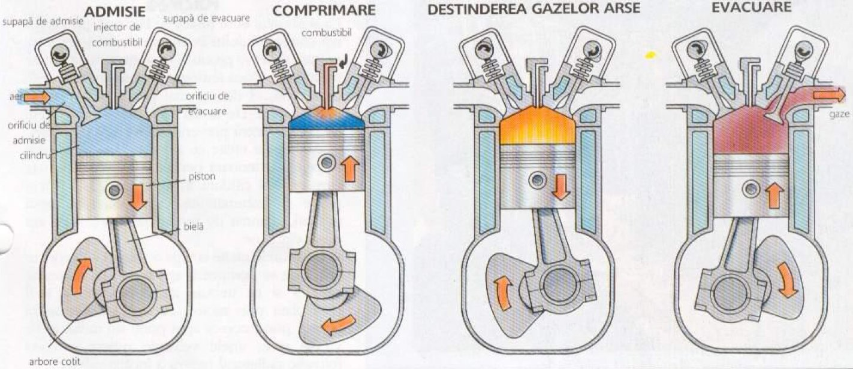
Noțiuni de mecanică şi cunoaștere a autovehiculului pentru categoria B
Motorul cu ardere internă:

Slide 20
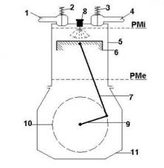
Piesele componente ale motorului:
Componente fixe:
1. blocul motor.
2. Chiulasa
3. Garnitura de chiulasă
4. Baia de ulei
Componente mobile:
1. Pistonul
2. Bolțul
3. Biela
4. Arborele cotit
5. Supapele

Slide 21
Sistemul de ungere
Piesele în mișcare ale motorului trebuie unse.
Uleiul are rolul de a unge piesele în mișcare, formând o peliculă fină (film) de lubrifiant pe suprafața acestora.
Uleiul lucrează în condiții extrem de vitrege (temperaturi ridicate, contaminare cu produse de ardere sau alte substanţe), de aceea trebuie înlocuit periodic.
Nivelul uleiului poate scădea, deoarece o parte din ulei pătrunde în camera de ardere datorită imperfecțiunilor segmenților şi este ars.

Slide 22
Sistemul de ungere
Dacă segmenții se uzează accentuat, o cantitate semnificativă de ulei pătrunde în camera de ardere, în această situație fumul de la eșapament devine albăstrui.
Nivelul uleiului din baie se controlează cu joja.
Dacă piesele în mișcare nu sunt unse, acestea se gripează.
Nivelul uleiului poate crește, dacă pătrunde în el carburant (din cauza amintită mai sus), sau lichid de răcire.
În această situație calitățile de ungere ale uleiului sunt compromise. Acesta trebuie schimbat imediat.

Slide 23
Sistemul de ungere
Principalele caracteristici ale uleiului sunt:
vâscozitatea (viteza cu care curge printr-un orificiu)
onctuozitatea (capacitatea de a adera la o piesă).

Slide 24
Sistemul de răcire
Arderea continuă a carburantului determină încălzirea motorului, care trebuie astfel răcit. Cele mai răspândite sisteme de răcire sunt cele cu aer şi cele cu lichid.
Motorul funcționează la temperatura de regim, dacă lichidul de răcire a atins temperatura de 90-95 grade Celsius. În caz că este mai rece arderea amestecului carburant este imperfectă, din cauza amestecului carburant prea bogat, motorul se uzează mai repede şi consumă mai mult.
Dacă motorul se supraîncălzește, lichidul de răcire fierbe. Pistoanele de aluminiu ale motorului se dilată mai mult decât cămășile cilindrilor, care sunt din fontă, având un coeficient de dilatare mai ridicat, determinând calarea motorului.

Slide 25
Sistemul de răcire
Părți componente ale sistemului de răcire cu lichid:
Radiator
Pompă apă
Ventilator
Termostat
Curea de accesorii (antrenează pompa de apă)

Slide 26
Defecțiuni frecvente ale sistemului de răcire
Ruperea curelei de accesorii. (nu se mai antrenează pompa de apă, temperatura lichidului de răcire crește, martorul roșu din bord se aprinde, autovehiculul trebuie oprit imediat deoarece se poate produce calarea motorului)
Blocarea termostatului pe poziția închis. Lichidul de răcire din motor nu mai trece în radiator pentru a se răci, motorul se supraîncălzește, se produce calarea motorului dacă nu se oprește la timp funcționarea acestuia.

Slide 27
Defecțiuni frecvente ale sistemului de răcire
3. Blocarea termostatului pe poziția deschis. Motorul nu ajunge la temperatura optimă de funcționare, puterea acestuia scade, consumul de carburant crește, accentuează uzura motorului.
4. Curgerea lichidului de răcire pe la pompa de apă. Pompa de apă este uzată și trebuie schimbată. Se poate circula cu autovehiculul până la service cu mare grijă verificând și completând permanent nivelul lichidului de răcire în instalație.

Slide 28
Sistemul electric
Sistemul electric asigură generarea, înmagazinarea, transformarea şi distribuirea curentului electric la consumatorii de la bordul vehiculului.
Acumulatorul înmagazinează energia electrică (curent electric continuu, de obicei cu tensiunea nominală de 12 V), generată de alternator sau dinam.
Este singura sursă de energie electrică atunci când motorul nu funcționează.
Pune în funcțiune motorul electric de pornire (demarorul sau electromotorul) pentru pornirea motorului termic.
După pornirea motorului termic, acumulatorul nu va mai consuma curent electric, ci va înmagazina curentul produs de alternator.

Slide 29
Sistemul electric
Atunci când motorul funcționează, antrenează un generator, numit alternator.
Curentul electric alternativ debitat de acesta este redresat de o punte cu diode, fiind transformat în curent continuu, care este folosit atât la încărcarea acumulatorului, cât şi la alimentarea consumatorilor de bord. (becuri, ștergătoare, casetofon, etc.).
Pentru a regla debitul şi tensiunea curentului de încărcare, independent de turația generatorului, se folosește un releu regulator.

Slide 30

Defecțiuni frecvente ale sistemului electric
Descărcarea acumulatorului.
Cauze:
acumulatorul s-a defectat din cauza folosirii îndelungate, caz în care se înlocuiește.
Alternatorul nu mai furnizează curent pentru încărcarea acumulatorului. (martor specific aprins în bord ). Remediere în service.
Releul regulator defect. Se aprinde același martor.
Ruperea curelei de accesorii.

Slide 31
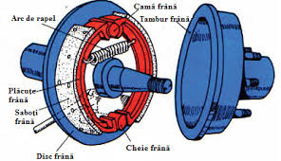
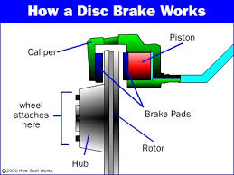
Sistemul de frânare
Frâna de serviciu acționează asupra tuturor roților vehiculului, caracteristicile ei fiind promptitudinea , eficiență şi fidelitate.
Frâna de ajutor (frâna de mână) se folosește pentru imobilizarea vehiculului oprit, acționând doar asupra roților din spate, în general. Este importantă eliberarea frânei de mână înainte de pornirea de pe loc.
Sistem de frânare pe tamburi.
Sistem de frânare pe discuri.

Slide 32
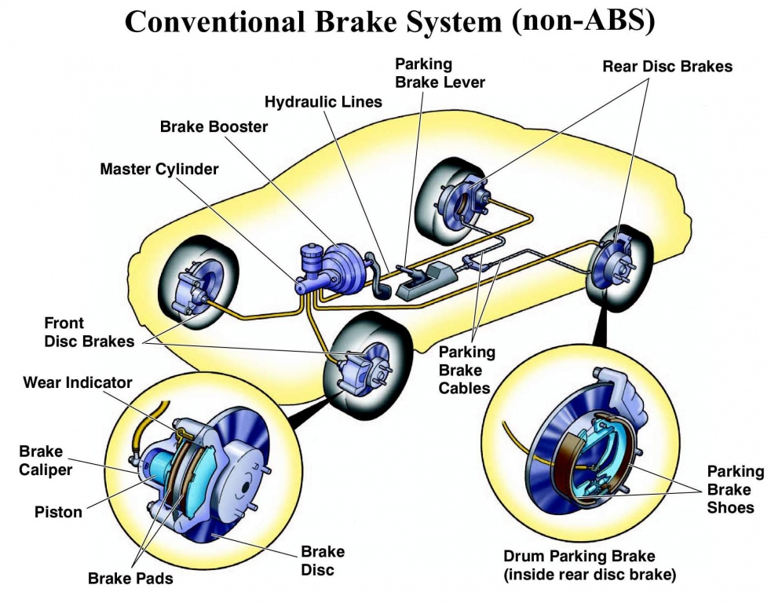
Sistem
Frânare

Slide 33
Sistemul ABS
ABS este denumirea prescurtata din germana - Antiblockiersystem, care se traduce prin Sistem anti-blocare a frânei.
În cazul blocării roților la frânarea automobilului pot să apară următoarele neajunsuri:
- pierderea stabilității la blocarea roților punții spate;
- pierderea controlului direcției când se blochează roțile din față;
- creșterea spațiului de frânare, deoarece coeficientul de aderență la alunecarea roții este mai redus decât cazul în care roata se rotește.
Pentru a mării eficacitatea frânării și a îmbunătății stabilitatea și maniabilitatea autovehiculelor se folosesc sisteme de control automat al frânării prin care se evită blocarea roților indiferent de momentul de frânare aplicat și de coeficientul de aderență.

Slide 34
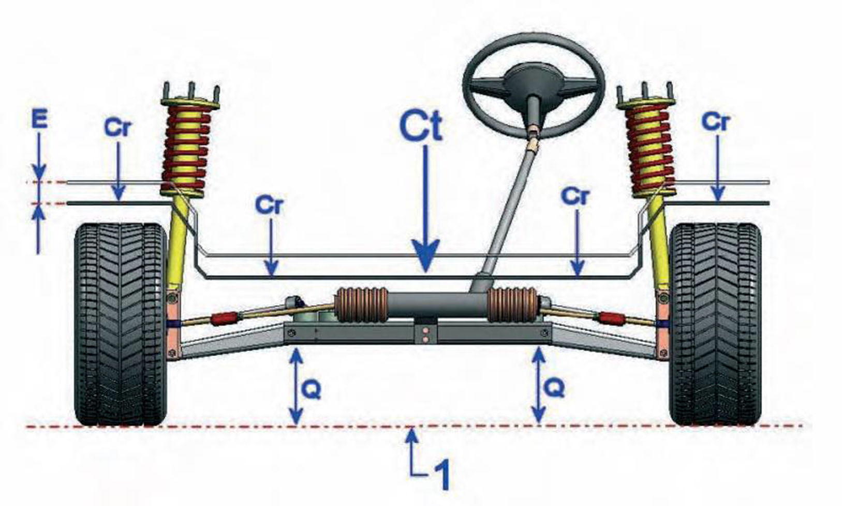
Sistemul de direcție
Servește la modificarea direcției de deplasare a automobilului.
Schimbarea direcției de mers se obține prin schimbarea planului (bracarea) roților de direcție în raport cu planul longitudinal al autovehiculului.

Slide 35
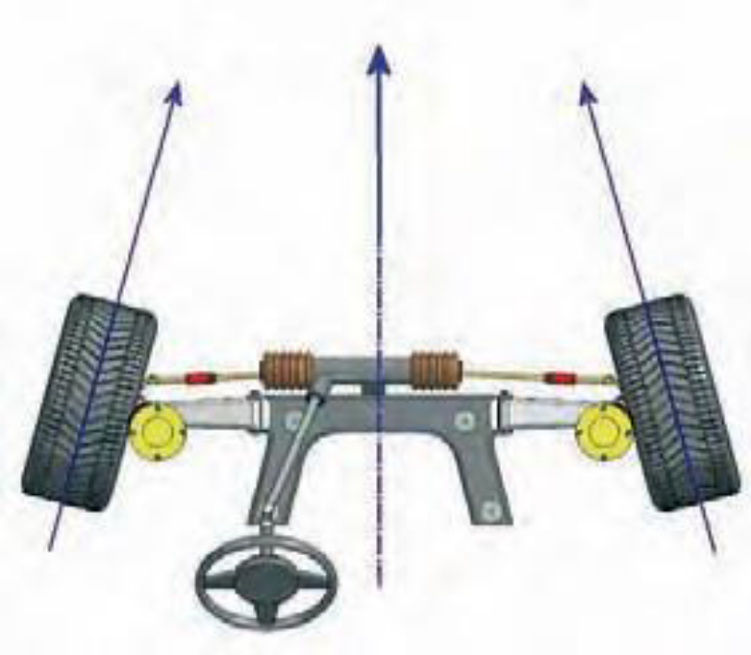
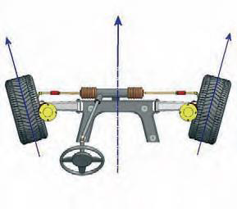
Stabilizarea roților de direcție
Unghiul de convergență - ρ În funcție de tipul roții (nemotoare sau motoare) forța rezistentă sau de tracțiune generează un moment faţă de axa pivotului care tinde să deschidă sau să închide roțile. Unghiul de convergență compensează atât această deschidere cât şi cea datorată unghiului de cădere.
Convergente Divergente

Slide 36
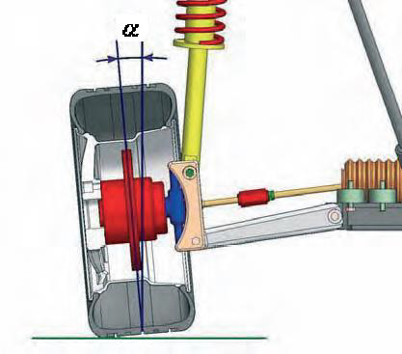
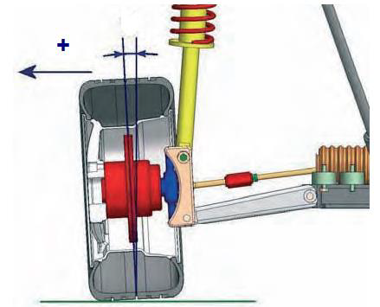
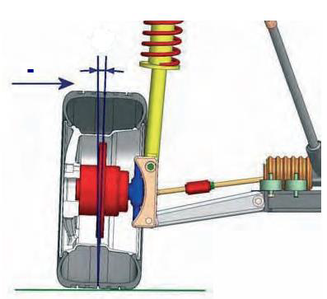
4. Stabilizarea roților de direcție
Unghiul de cădere - α Unghiul de cădere sau de carosaj, reprezintă înclinarea roţii faţă de planul longitudinal vertical. Acest unghi contribuie la stabilizarea direcţiei, împiedicând tendinţa roţilor de a oscila datorită jocului rulmenţilor.

Slide 37
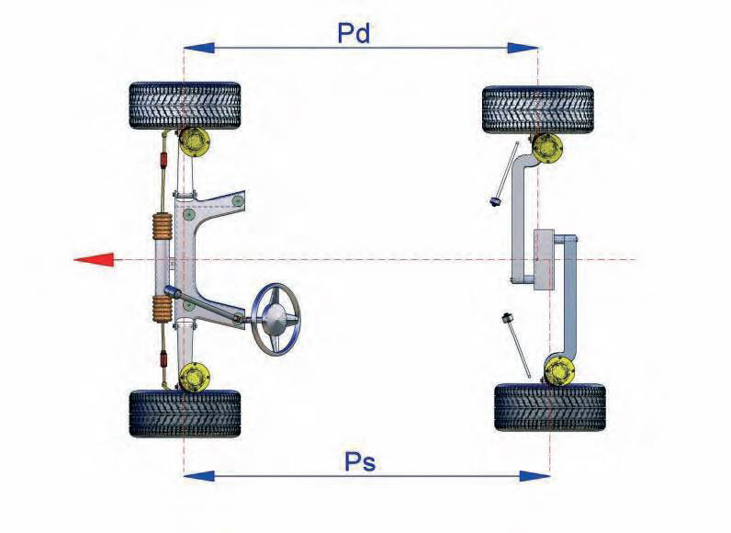

Slide 38
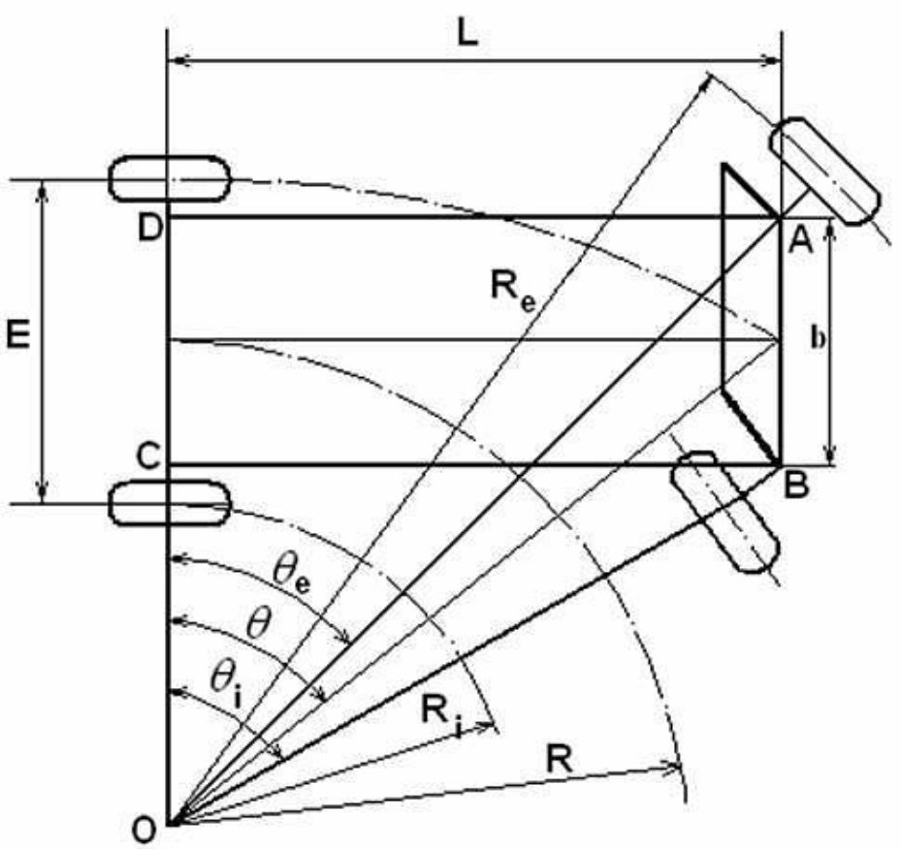
Virajul automobilului este corect, adică roțile rulează fără alunecare, când toate descriu cercuri concentrice în centrul de viraj O. Acest centru trebuie să se găsească la intersecția dintre prelungirea axei roților din spate şi a axelor fuzetelor celor două roți de direcție. Aceasta însemnă că în viraj, roțile de direcție nu sunt paralele ci înclinate (bracate) cu unghiuri diferite. Astfel unghiul de bracare al roții interioare este mai mare decât unghiul de bracare al roții exterioare.

Slide 39
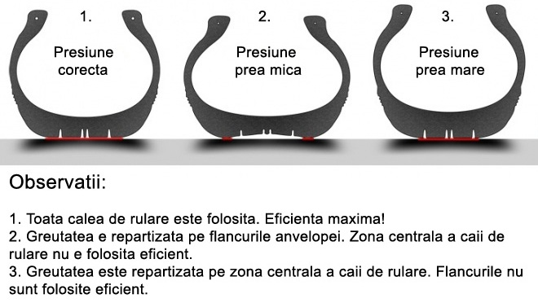
Cauciucurile
Cu cameră de aer
Fără cameră – Tubeless
Presiunea
în pneuri

